Slide 1

2026-2027 Nesne Yönelimli Programlama Dersi
Arş. Gör. Damla MENGÜŞ

Slide 2
İlk Adımlar
Değişken tanımlamaları
Ekrana çıktı gönderme
Kullanıcıdan veri alma

Slide 3
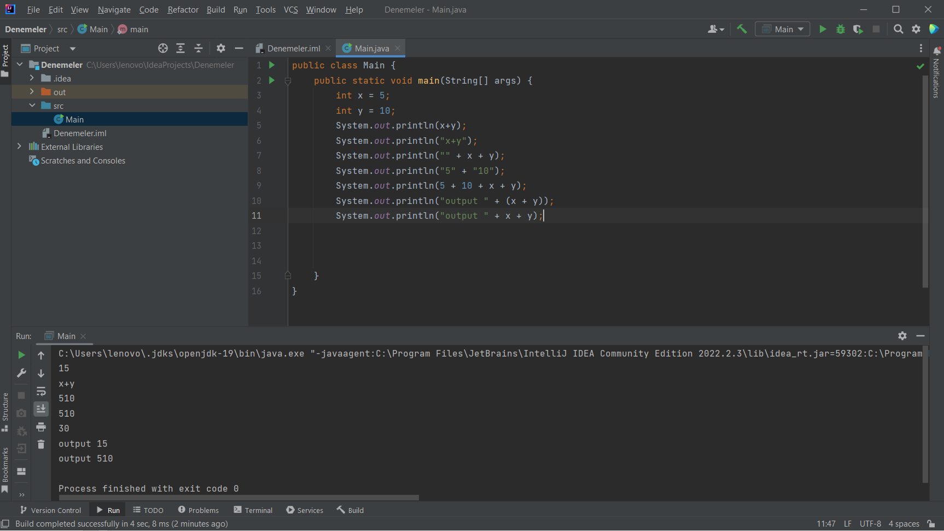
Notes:
Büyük Küçük harf duyarlılığı vardır
Değişken String mesaj = «büşra»

Slide 4
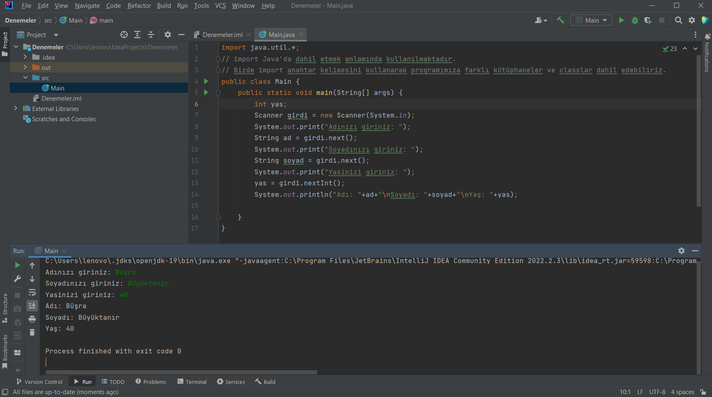

Slide 5
nextInt()
  Kullanıcıdan integer (tam sayı) değerini alır. (1,2,3,4,5...)
nextDouble()
  Kullanıcıdan double (ondalıklı sayılar dahil) değerleri alır. (3.14, 2.7, 1.05, 10.9, 9...)
next()
  Kullanıcıdan string (metin) değerini alır. (mert, topuz, com, java, dersleri...)
nextLine()
  Kullanıcıdan string (metin) değerini alır fakat o satırda ne var ne yoksa hepsini alır.
Ayrıca nextLong(), nextShort(), nextFloat(), hasNext() değerleri de kullanılır.
DİKKAT: Örneğin next() kullanılacak ise kodda int sonuc olan kısmın String sonuc olacağını unutmayın!

Slide 6
İlk Uygulamalar
1- Dairenin alanını hesaplayan programı kodlayınız.
2- Girilen sayının son rakamını ekrana basan programı kodlayınız.
3- Verilen sayıyı ters çeviren programı yazınız.
4- Kullanıcıdan alınan 5 adet sayının ortalamasını alan programı kodlayınız.

Slide 7
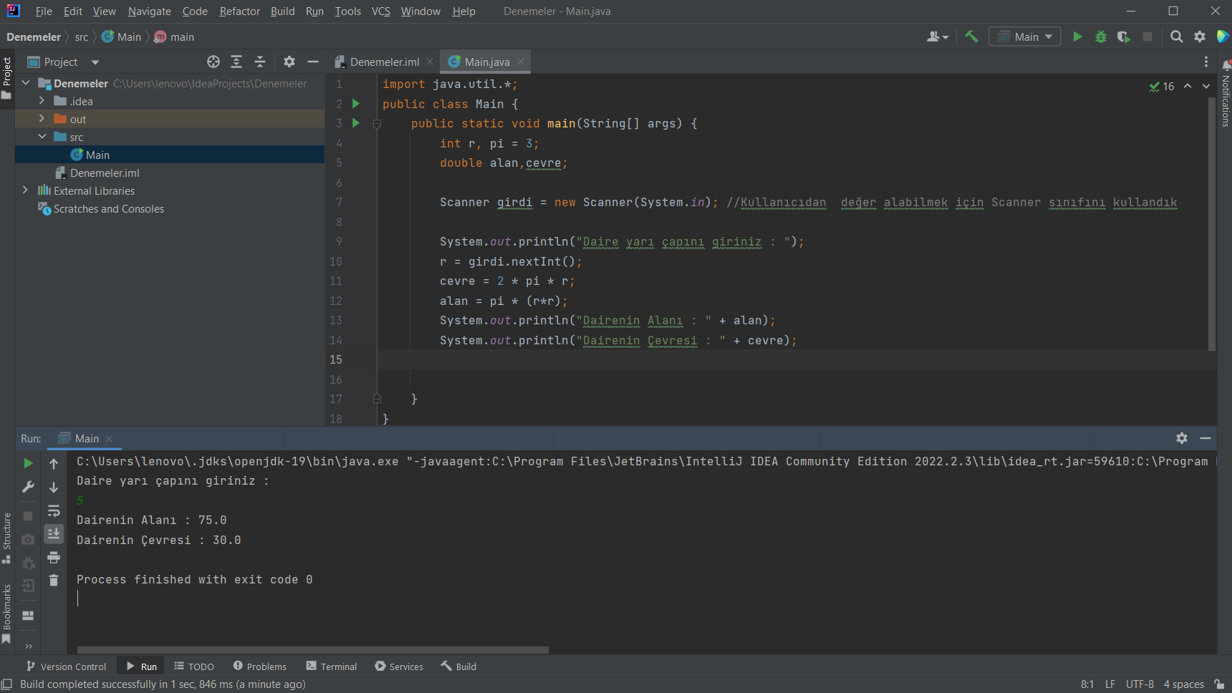

Slide 8
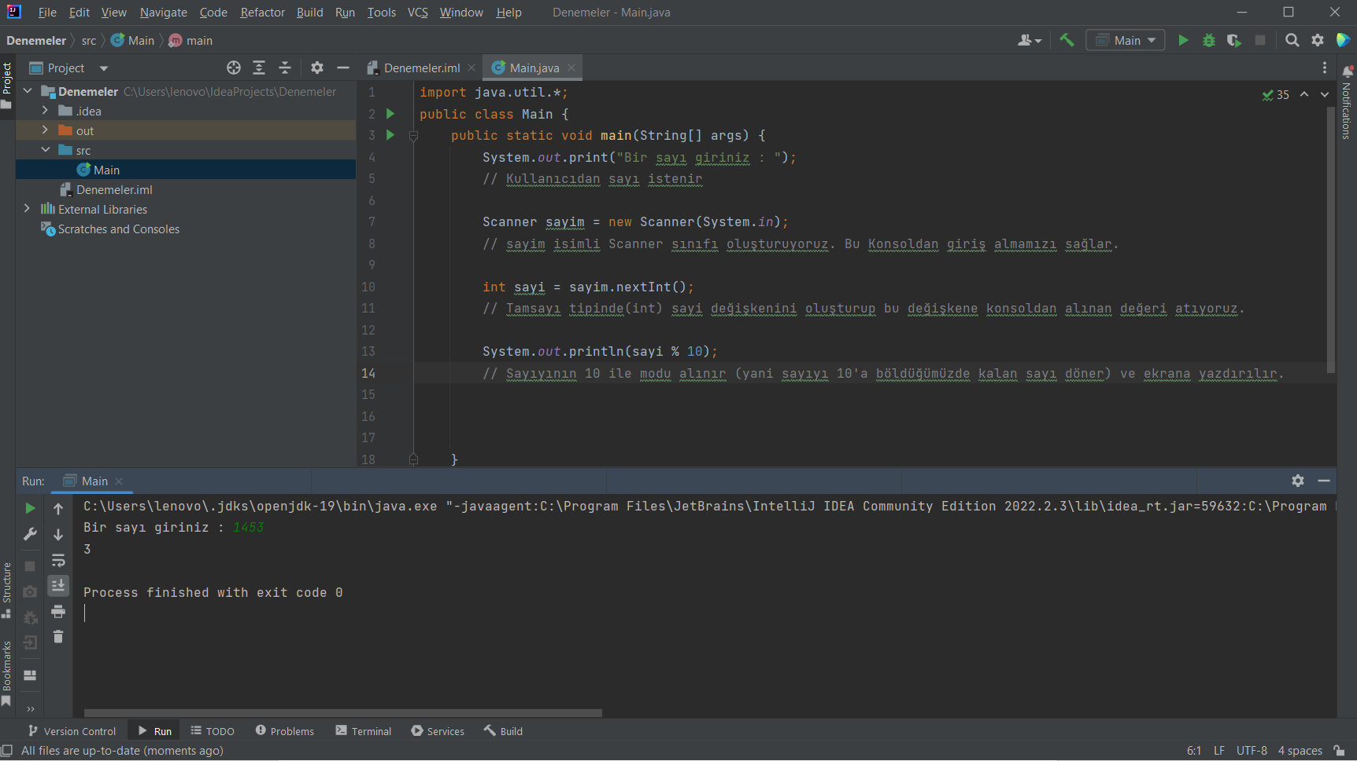

Slide 9
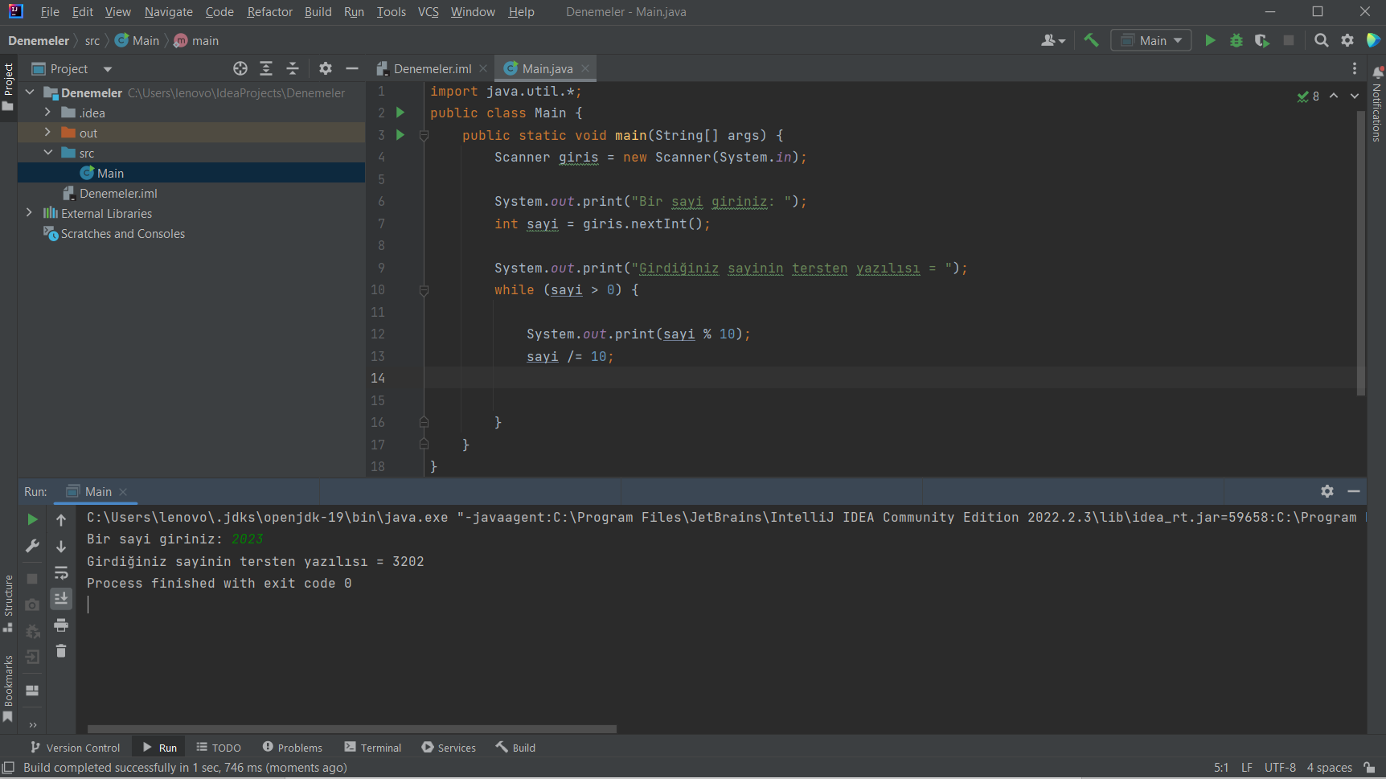

Slide 10
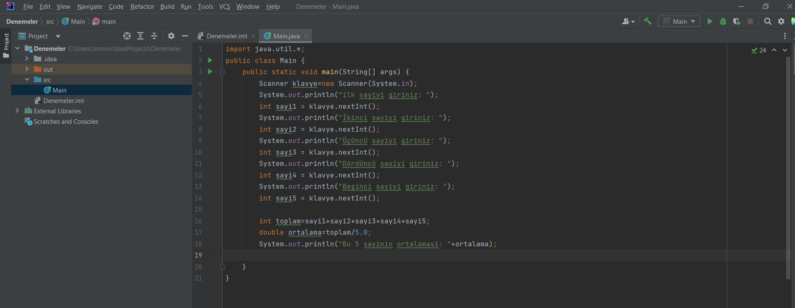
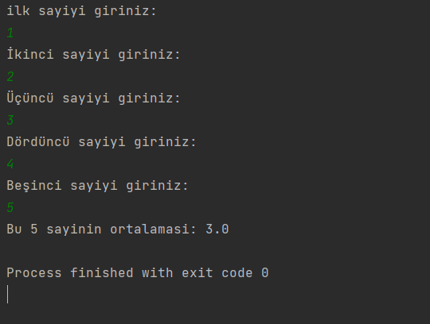

Slide 11
Karar Yapıları
switch(Deger) {
case 1:
….;
break;
case n:
….;
break;
}
if (boolean) //true veya false
true ise yapılacak işlemler
else
false ise yapılacak işlemler
if(x>1 && x<5){
//x 1 den büyük VE 5 ten küçükse (2,3,4) bu koşulları sağlar
}
else{ //diğer durumlar
}
Notes:
switch(Deger) günler yazılabilir.

Slide 12
Döngü Yapıları
while () {
.
.
.
}
do{
…
} while(…);
for (donguBaslangicDegeri; donguKosulu; donguDegerDegisimi){
…
}
Notes:
Örnek olarak döngüden çıkmak için 0 giriniz yazılabilir. while Döngüsü: Koşul baştan kontrol edilir. Eğer koşul başta false ise döngü hiç çalışmayabilir.do-while Döngüsü: Döngü bloğu en az bir kere çalıştırılır, ardından koşul kontrol edilir.

Slide 13
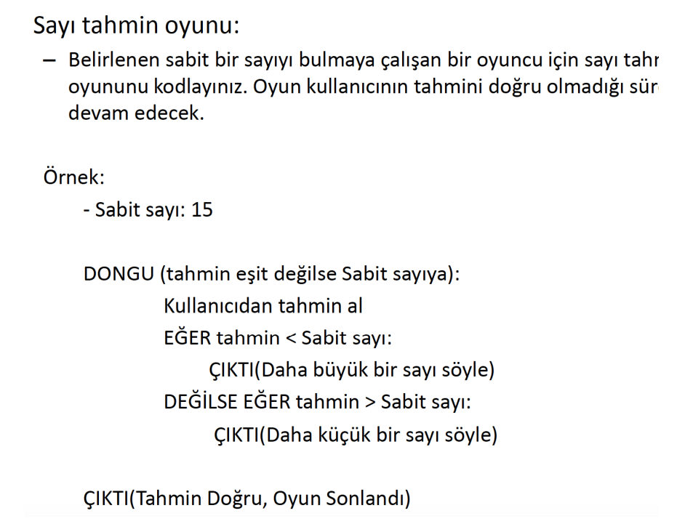
Soru: Sayı Tahmin Oyunu
Bu programda bilgisayarın sayı üretmesi için Random sınıfı kullanılacaktır.

Slide 14
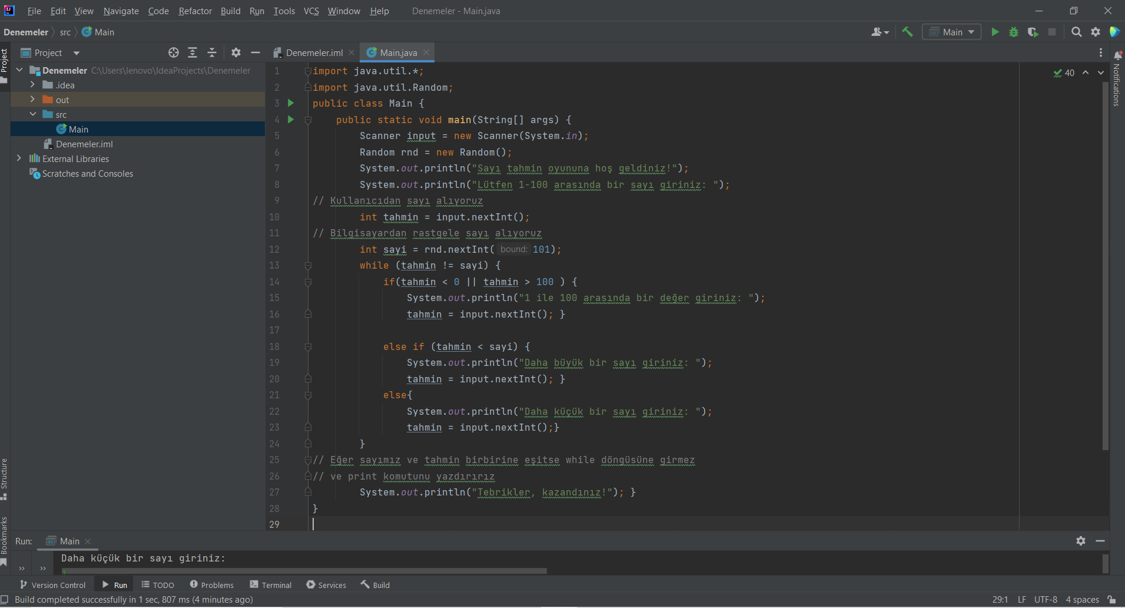

Slide 15
Soru: Int tipindeki bir değişkene 1-12 arası değer atayarak, yılın aylarını ekranda yazdıran programı switch-case yapısını kullanarak yazınız.

Slide 16
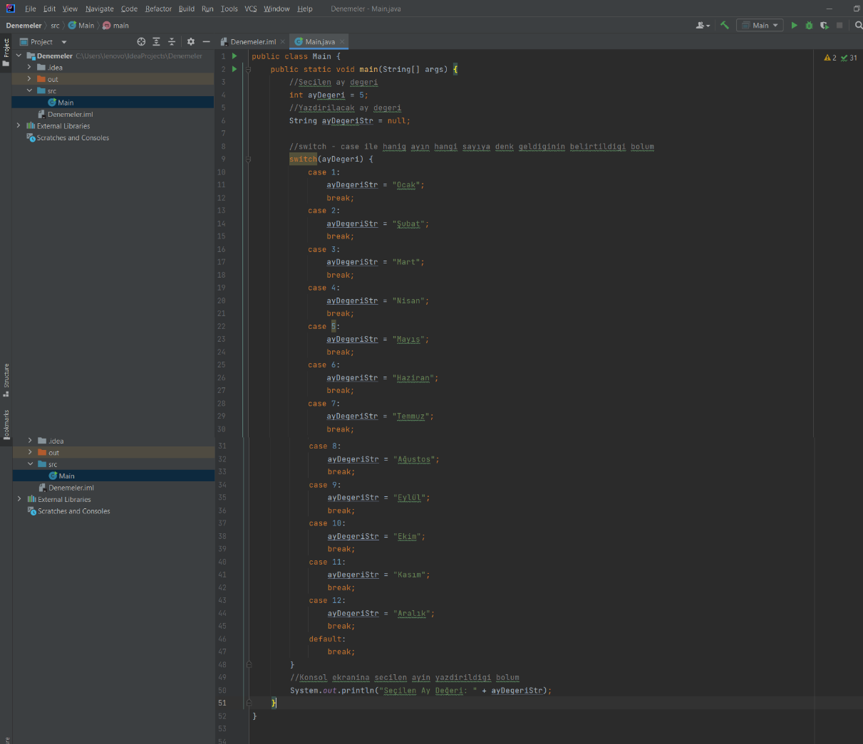

Slide 17
Soru: 0'dan başlayarak 150'ye kadar olan sayıları dongü kullanıp 3'er 3'er arttırarak ekrana yazınız.

Slide 18
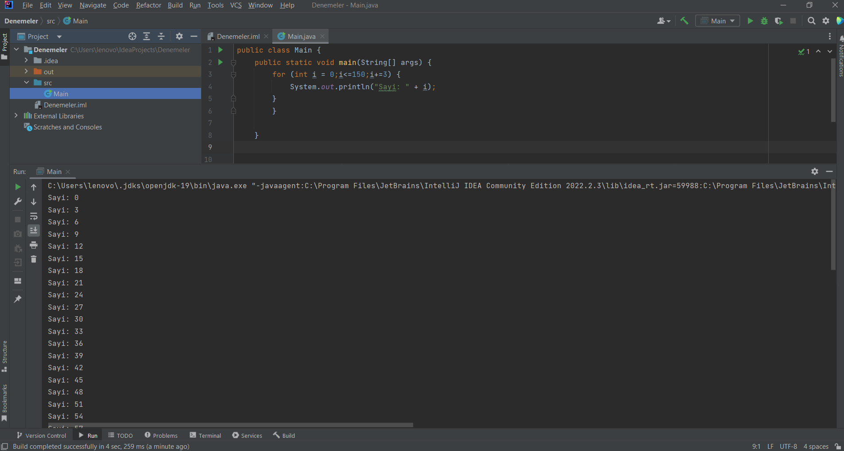

Slide 19
Soru: N faktöriyel değerini while döngüsü kullanarak hesaplayan programı yazınız

Slide 20
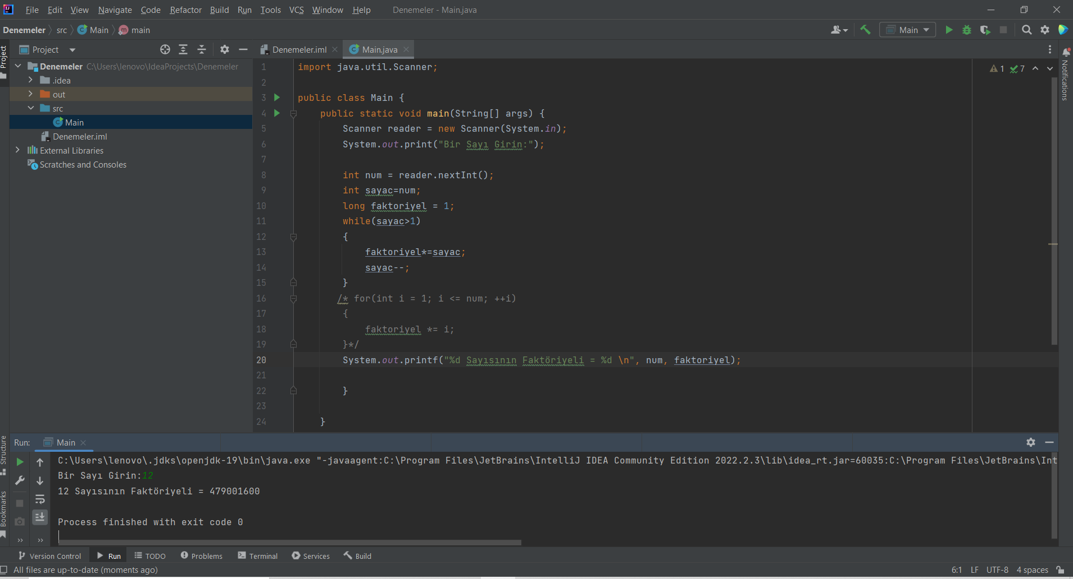

Slide 21
Ödev_1
1’den 50 kadar olan tek ve çift sayıların toplamını bulan programı kodlayınız
1’den 50 kadar olan tek sayıların toplamı:…
1’den 50 kadar olan çift sayıların toplamı:…
12345 sayısının içinde 7 rakamının olup olmadığını kontrol eden programı yazınız

Slide 22
Ödev_2
Diziler, Çok Boyutlu Diziler / Matrisler, Sitringler ve Fonksiyonlar/Metodlar konularını geçen seneden hatırlamak adına tekrar edin. Önümüzdeki günlerde bu konular ile ilgili uygulamalar sizinle paylaşılacaktır. Uygulamaları çalıştırarak haftaya derse gelmeniz beklenmektedir.

